Slide 1
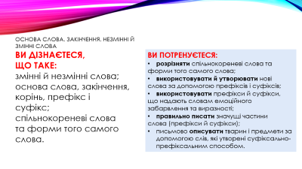
БУДОВА СЛОВА. ОРФОГРАФІЯ.
ЗАКІНЧЕННЯ.ОСНОВА.
СЕЗЬКО ТЕТЯНА АНАТОЛІЇВНА,
УЧИТЕЛЬ УКРАЇНСЬКОЇ МОВИ ТА ЛІТЕРАТУРИ ВИЩОЇ КВАЛІФІКАЦІЙНОЇ КАТЕГОРІЇ, З ПЕДЕГОГІЧНИМ ЗВАННЯМ «УЧИТЕЛЬ-МЕТОДИСТ»

Slide 2
ОСНОВА СЛОВА. ЗАКІНЧЕННЯ. НЕЗМІННІ Й ЗМІННІ СЛОВА
ВИ ДІЗНАЄТЕСЯ,
ЩО ТАКЕ:
змінні й незмінні слова;
основа слова, закінчення, корінь, префікс і
суфікс;
спільнокореневі слова
та форми того самого
слова.
ВИ ПОТРЕНУЄТЕСЯ:
розрізняти спільнокореневі слова та
форми того самого слова;
використовувати й утворювати нові
слова за допомогою префіксів і суфіксів;
використовувати префікси й суфікси,
що надають словам емоційного забарвлення та виразності;
правильно писати значущі частини
слова (префікси й суфікси);
письмово описувати тварин і предмети за допомогою слів, які утворені суфіксально-префіксальним способом.

Slide 3
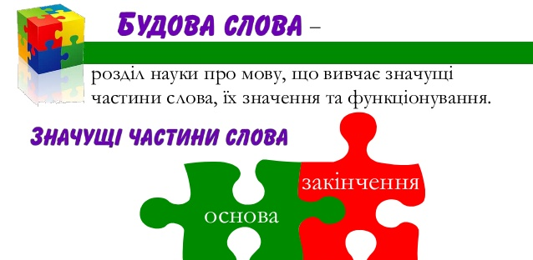

Slide 4
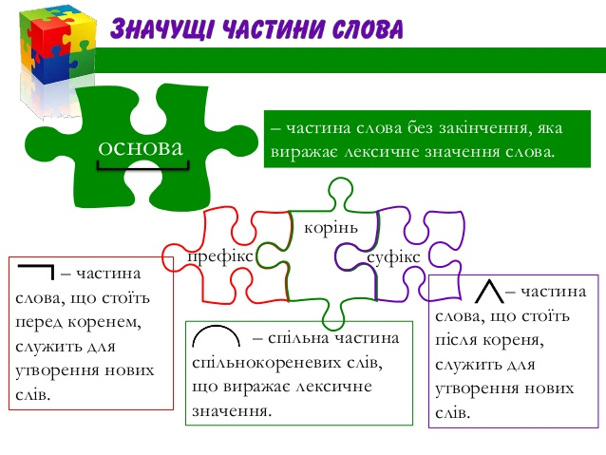

Slide 5

Основа слова — це частина слова без закінчення. Вона виражає лексичне значення слова

Slide 6
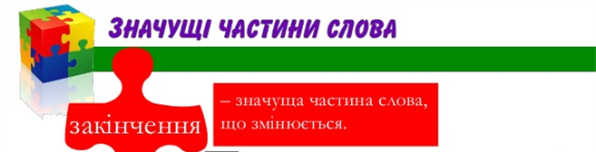
Закінчення — змінна значуща частина слова, що виражає його граматичне значення — рід, число, відмінок, особу та ін.: люблю (1-ша особа, одн.), полуницю (Зн. в., одн.), вершками (Ор. в., мн.).
У словах виноград, компот, лимон — нульове закінчення, воно не виражене звуком, як в інших відмінкових формах: виноград — винограду, компот — компоту,лимон— лимон а.
У всіх поданих словах нульове закінчення має таке граматичне значення: називний відмінок, однина.
Незмінні слова не мають закінчення: авокадо, шимпанзе, споживати, смачно.
До незмінних слів належать усі прислівники (тут, по-французьки,
учора) і частина іншомовних слів (хакі, лото, Руссо).

Slide 7
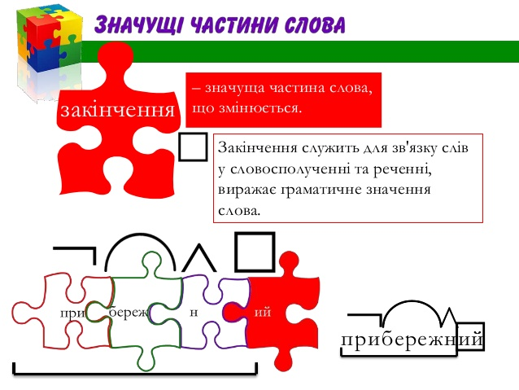

Slide 8
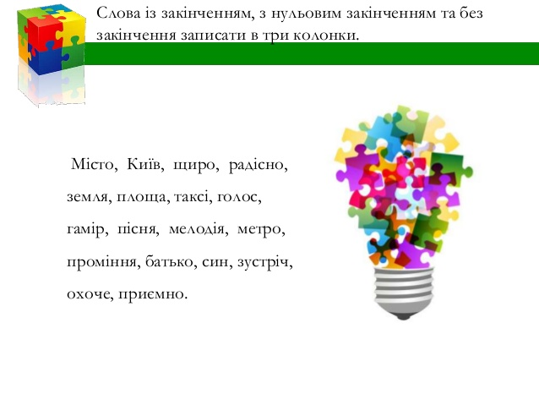
ПРАКТИЧНЕ ЗАВДАННЯ

Slide 9
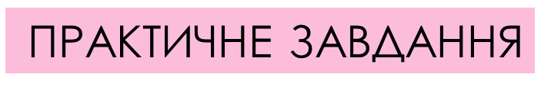
Випишіть слова, які не мають закінчення.
Поясніть свій вибір.
Сіль, ряд, слово, біг, тема, леді, співати, птах, кіно, пальто, вікно, село, місто, метро, сонце, вершки, ножиці, давно, таксі, батько, піч, кафе, день, захід.
Учимося розмірковувати.
Леді (не змінюється, іншомовного походження), співати (інфінітив), давно (прислівник, не змінюється) , а значит не має закінчення.

Slide 10
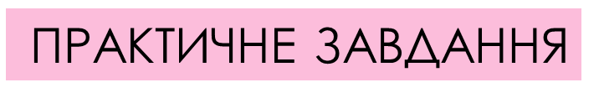
Запишіть слова у дві колонки: 1) з нульовим закінченням;
2) без закінчення.
По-китайськи, сік, очистити, ураган, натюрморт, манго, артистично, ралі, амплуа, наввипередки, центнер, якість, частенько.
з нульовим закінченням | без закінчення

Slide 11
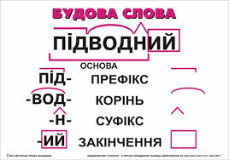
ПІДСУМУЄМО
1. Що повторили на уроці?
2.Що нового дізналися на уроці?:
3. Чим відрізняються змінні й незмінні слова?
4. Про які значущі частини слова сьогодні говорили?
5. Для чого необхідно знати будову слова?

